Slide 1
Laurea Triennale in Ottica e Optometria
CORSO DI BIOLOGIA
Prof. Stefania Bortoluzzi
40 ore di lezione frontale
16 ore di esercitazione
Aula P2B Paolotti
Mercoledì e Giovedì 10:30-12:15

Slide 2
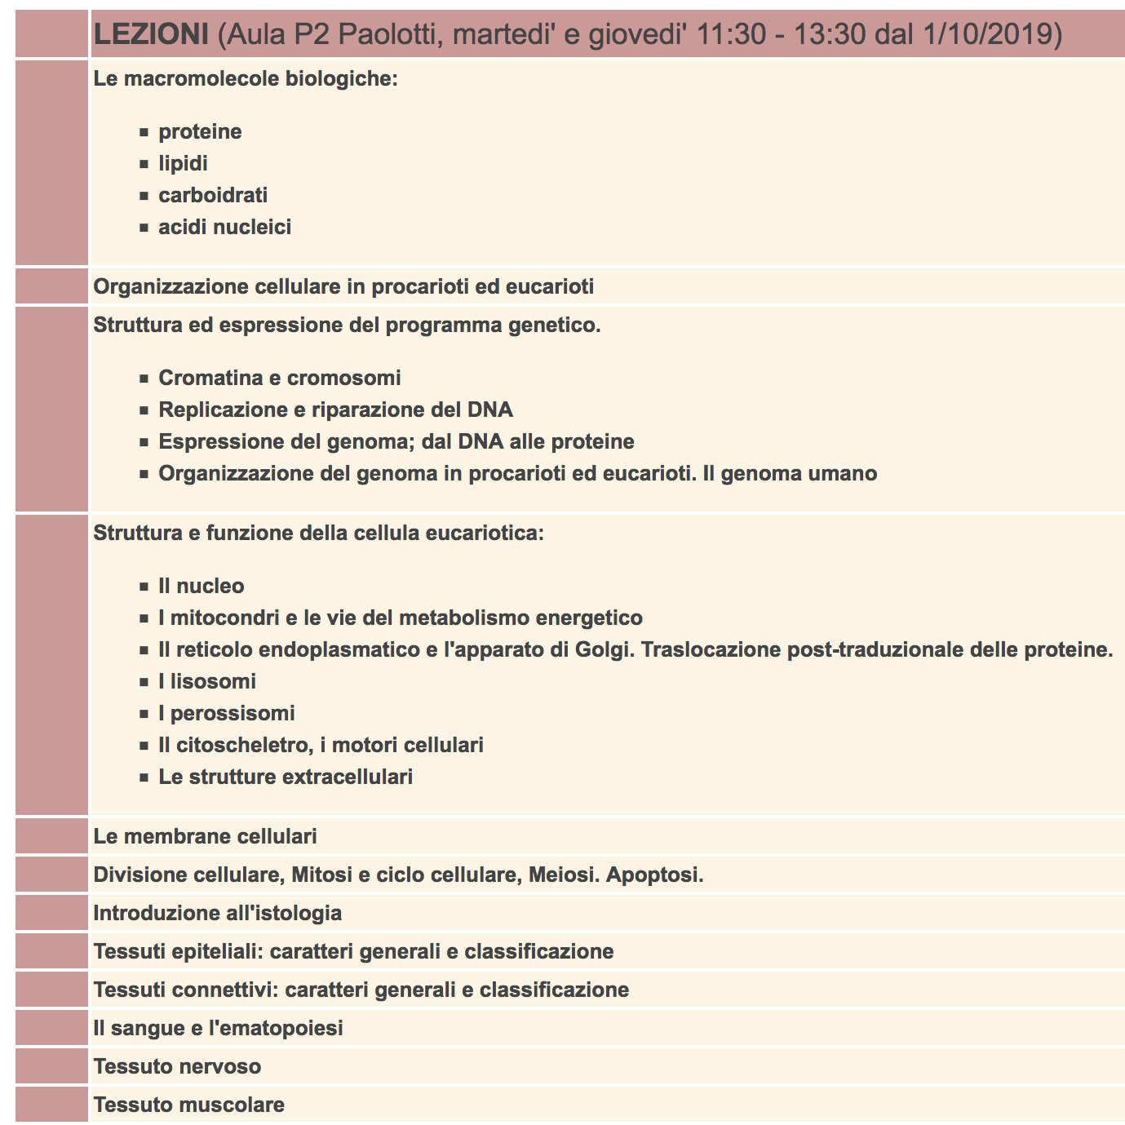

Slide 3
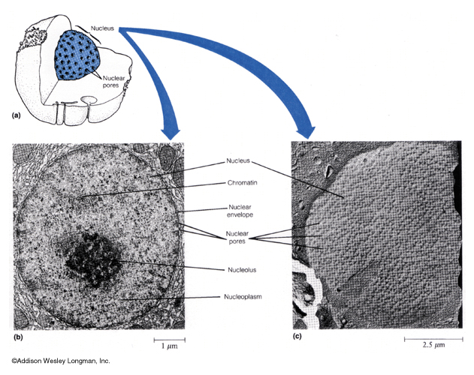
Il NUCLEO
Il nucleo contiene la maggior parte del DNA cellulare, ovvero le informazioni necessarie a dirigere il funzionamento della cellula
E’ la sede della duplicazione del DNA
5-10 μm

Slide 4
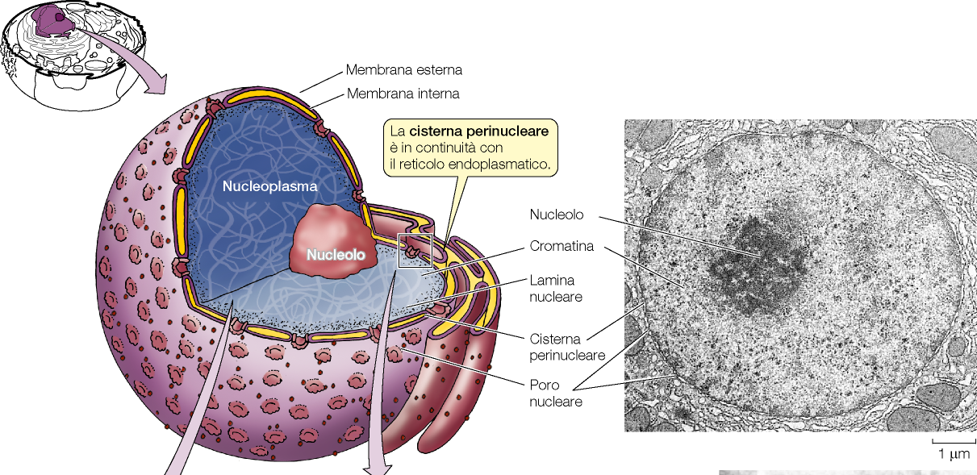
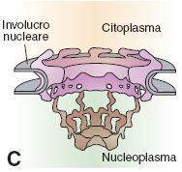
Il NUCLEO CONTIENE IL MATERIALE GENETICO
E’ l’organulo piu’ grande, separato dal citoplasma dall’involucro nucleare che consiste di diversi componenti ben distinti:
  membrana nucleare interna
  membrana nucleare esterna,
  separate tra loro da uno spazio perinucleare
I pori nucleari sono siti nei quali le membrane nucleari interna ed esterna si fondono a formare un’apertura circolare contenente il complesso del poro nucleare (transito RNA e proteine).
Diametro 120 nm e Canale di 50 nm
Circa 30 nucleoporine

Slide 5
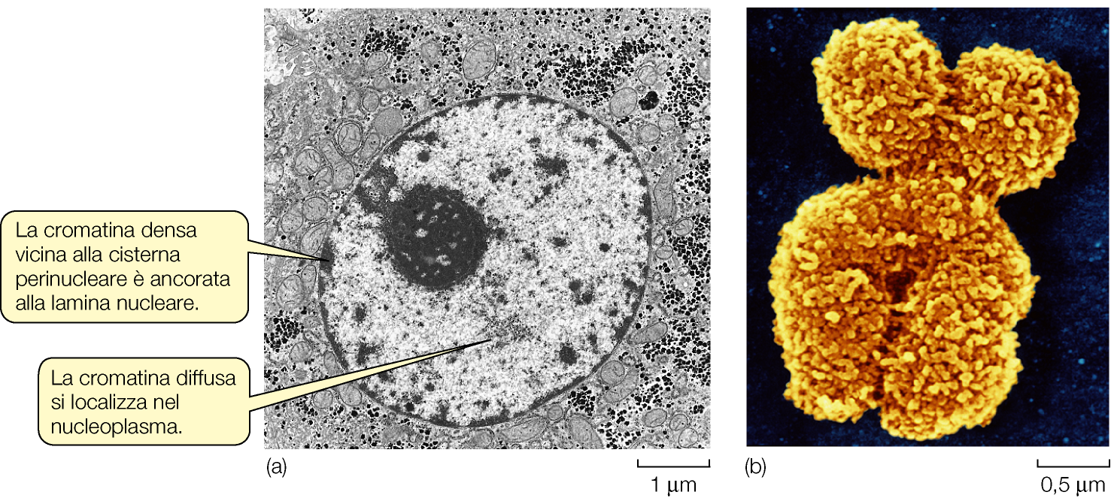
Il NUCLEO CONTIENE IL MATERIALE GENETICO
All’interno del nucleo, si trova il DNA, complessato con proteine e ripiegato a costituire la CROMATINA
Prima dell’inizio della divisione cellulare la cromatina si addensa nei CROMOSOMI
La cromatina e’ immersa nel NUCLEOPLASMA, mezzo acquoso che contiene la MATRICE NUCLEARE
La struttura del nucleo e’ mantenuta dalla LAMINA NUCLEARE struttura fibrosa di lamine

Slide 6
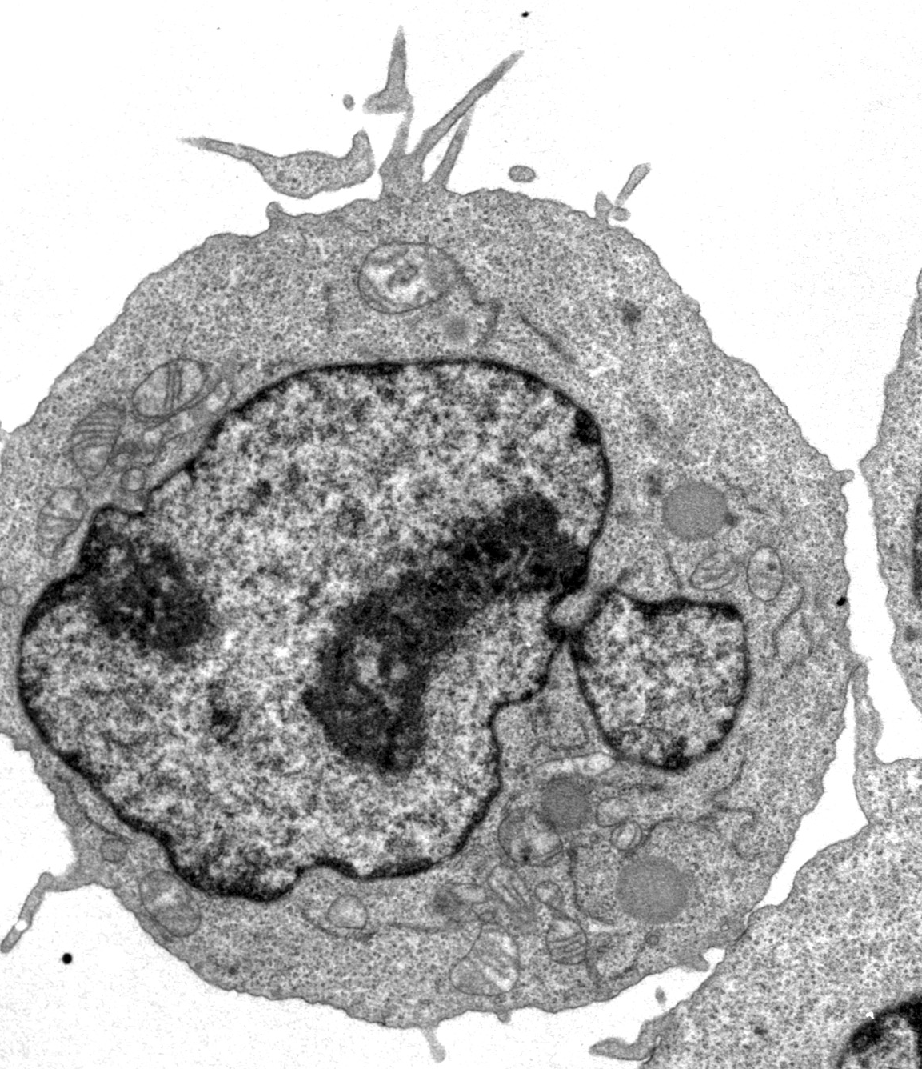
Il NUCLEOLO
“Fabbrica” per la costruzione dei ribosomi
Organulo non delimitato da membrana
Costituito da proteine e RNA e contiene tutti i componenti necessari alla sistesi dei ribosomi
Le cellule di mammifero contengono da 1 a 4 nucleoli; più nucleoli in cellule in attiva proliferazione
  Nel nucleolo si possono distinguere:
    una componente fibrillare (geni per gli rRNA)
    una componente fibrillare densa (trascrizione rRNA) ed
    una componente granulare (assemblaggio delle particelle pre-ribosomali rRNA + proteine importate dal citoplasma)
    Geni per rRNA → NOR

Slide 7
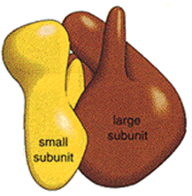
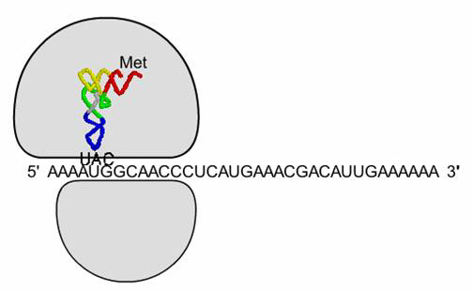
I RIBOSOMI
Grandi complessi di RNA ribosomiale e proteine, specializzati nella sintesi di proteine, ovvero nella traduzione degli RNA messaggeri, che avviene nel citoplasma.
Sono formati da due subunità, tra le quali si trova un “canale” al cui interno scorre l’RNA messaggero.

Slide 8
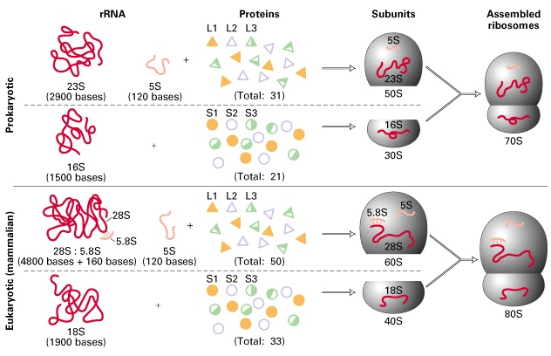
I RIBOSOMI

Slide 9
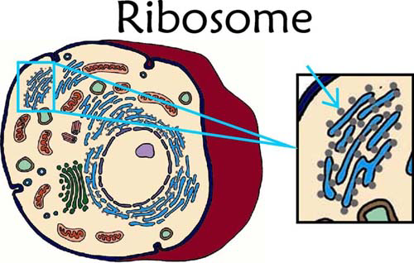
I RIBOSOMI
Nelle cellule eucariotiche si trovano:
  ribosomi adesi al reticolo endoplasmatico;
  ribosomi liberi nel citoplasma, che sintetizzano le proteine che rimangono nella cellula (proteine citoplasmatiche strutturali e funzionali)
  Ribosomi di mitocondri e cloroplasti, organuli che sono in grado di sintetizzare proteine

Slide 10
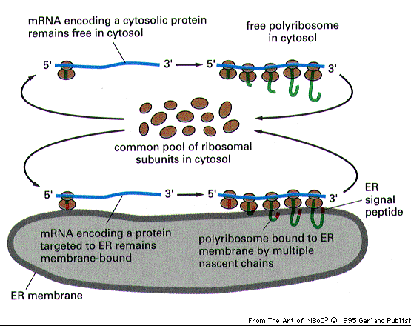
I RIBOSOMI

Slide 11
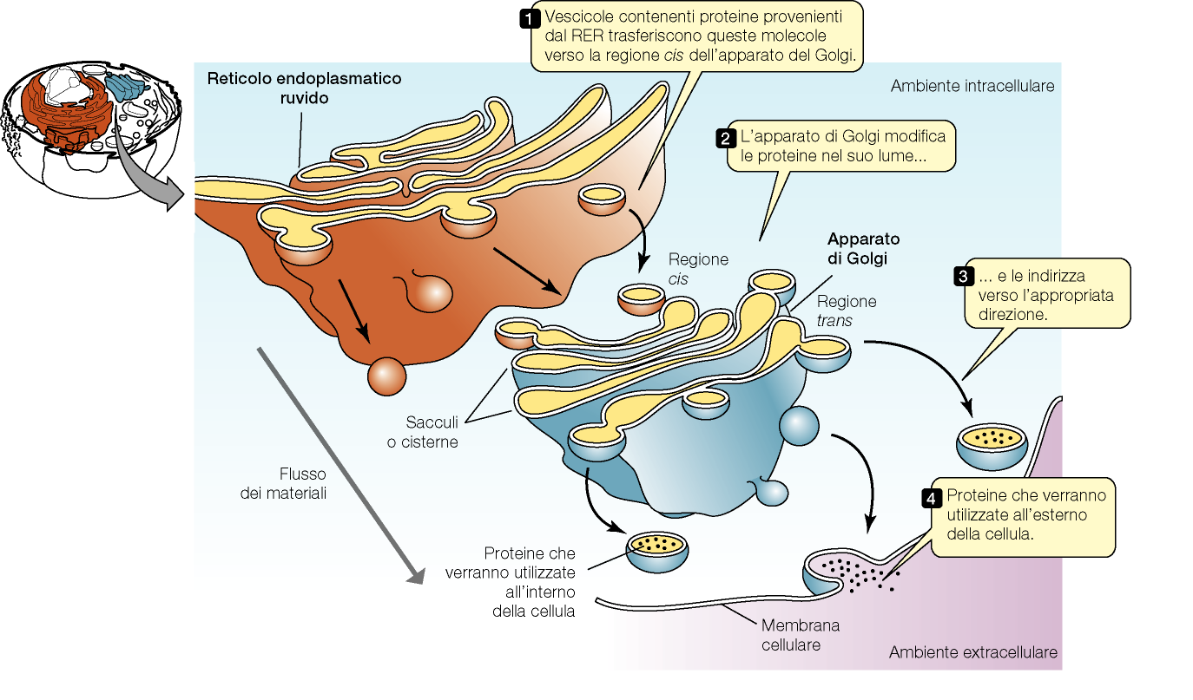
IL SISTEMA DELLE MEMBRANE INTERNE
RETICOLO ENDOPLASMATICO E APPARATO DI GOLGI
Sistema di membrane continuo, formato da tubuli, cisterne, vescicole delimitate da una membrana.

Slide 12
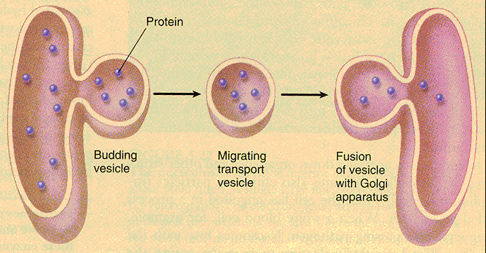
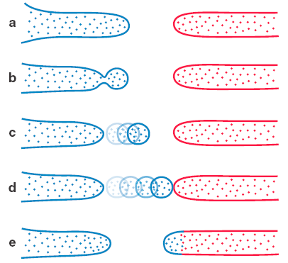
IL SISTEMA DELLE MEMBRANE INTERNE
RETICOLO ENDOPLASMATICO E APPARATO DI GOLGI
Le proteine possono essere trasportate all’interno di vescicole, o sulla membrana di vescicole.
L’orientamento delle proteine e dei lipidi nella membrana dal compartimento donatore è conservato nella membrana del compartimento bersaglio, mentre le proteine solubili sono trasferite da lume a lume.
Notes:
CURVATURA DELLA MEMBRANA proteine di rivestimento clatrina (triskelion) COPI E COPII
e selezione cargo ADATTINE riconoscono clatrina e proteine di membrana, a loro volta recettori per molecole da trasportare
Anche ruolo iupidi di forma conica
Poi FISSIONE con ruolo della DINAMINA (strozzatura)
MIGRAZIONE
E FUSIONE con ruolo del compartimento accettote che “cattura” la vescicola (proteine rab e SNARE per incatemamento e fusione)

Slide 13
RETICOLO ENDOPLASMATICO
Il RE e’ un fitto intreccio di tubuli e canali tra loro collegati
Lume, compartimento separato
dal citoplasma
Superficie molto più vasta di
quella della membrana pl.
Due tipi di RE:
RE ruvido, RER, molti ribosomi adesi alla membrana.
RE liscio, SER, privo di ribosomi

Slide 14
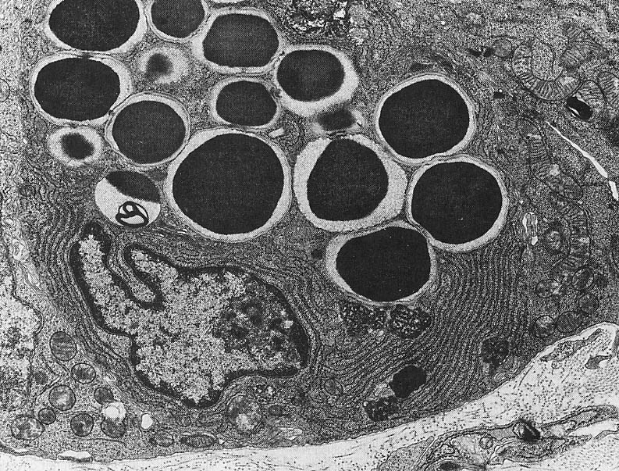
RETICOLO ENDOPLASMATICO
Reticolo Endoplasmatico Ruvido, è deputato alla traduzione degli RNA messaggeri in proteine.
Si ritrova in tutte le cellule ma è più abbondante in cellule in cui vi è attiva sintesi di proteine (prevalentemente cellule secretorie)
Polisomi (gruppi di ribosomi): sintetizzano le proteine che devono essere secrete o entrare nella membrana plasmatica.
Ruolo importante anche nel ripiegamento delle proteine, nella multimerizzazione, nella formazione di ponti disolfuro e nelle fasi inziali della N glicosilazione (su residui di Asparagina).
Cellule dell’intestino che producono lisozima

Slide 15
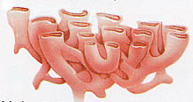
RETICOLO ENDOPLASMATICO
Reticolo Endoplasmatico Liscio
  Privo di Ribosomi.
  Canali anastomizzati (interconnessi) piuttosto che cisterne impilate.
  Funzioni:
  Detossificazione
  Sintesi di Lipidi per tutte le
  membrane cellulari; faccia citosolica della membrana del RE (flippasi)
  Produzione di steroidi e ceramide, precursore di glicolipidi e sfingomielina
  Metabolismo del Glicogeno (epatociti)
  Regola la distribuzione intra-cellulare degli ioni Ca2+ (muscolo)

Slide 16
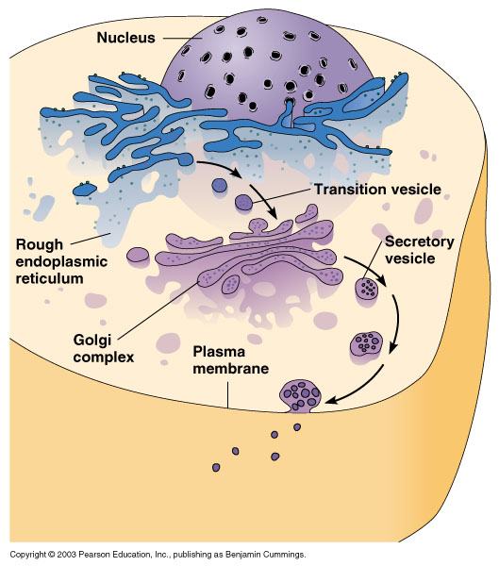
APPARATO DEL GOLGI
L’apparato di Golgi è formato da un insieme di cavità, vescicole e canali, delimitati da membrana con un’architettura ordinata e distinguibile da quella del reticolo endoplasmatico (sacche membranose impilate le une sulle altre)
L'apparato del Golgi ha la funzione di rielaborare, selezionare ed esportare i prodotti cellulari.

Slide 17
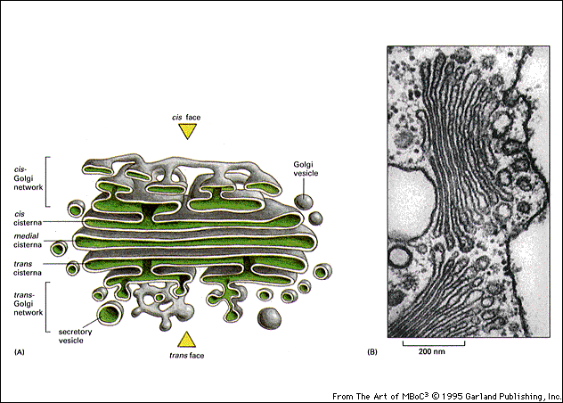
APPARATO DEL GOLGI
Ciascuna pila del Golgi ha due facce distinte:
cis (di entrata)
trans (di uscita)
+ regione
mediale
Trasporto anterogrado e retrogrado

Slide 18
APPARATO DEL GOLGI
Funzioni:
  Modificazioni proteine provenienti dal RER mediante glicosilazione (addizione gruppi saccaridici; sede O glicosilazione su treonina e serina) e fosforilazione
  Smistamento proteine, opportunamente “etichettate”, alle diverse destinazioni cellulari (lisosomi, membrana o secrezione)

Slide 19
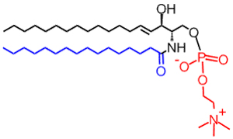
APPARATO DEL GOLGI
Funzioni:
  Sintesi Glicolipidi e Sfingomielina (sfingolipidi polari costituenti mielina, importanti regolatori fluidità membrane)
  Trasporto lipidi
  Sintesi proteoglicani della matrice e carboidrati
  Creazione lisosomi

Slide 20
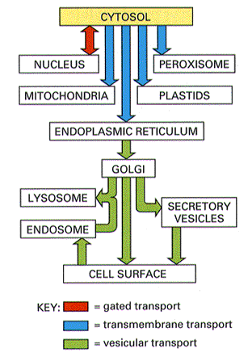
APPARATO DEL GOLGI
Il TRAFFICO DELLE PROTEINE
Le proteine iniziano ad essere
sintetizzate sui ribosomi nel
citosol.
Le proteine che hanno segnali
di smistamento sono indirizzate:
fuori dal citosol (proteine
di secrezione) tramite
vescicole di secrezione
al nucleo
all’ER
ai mitocondri
agli altri organelli.

Slide 21
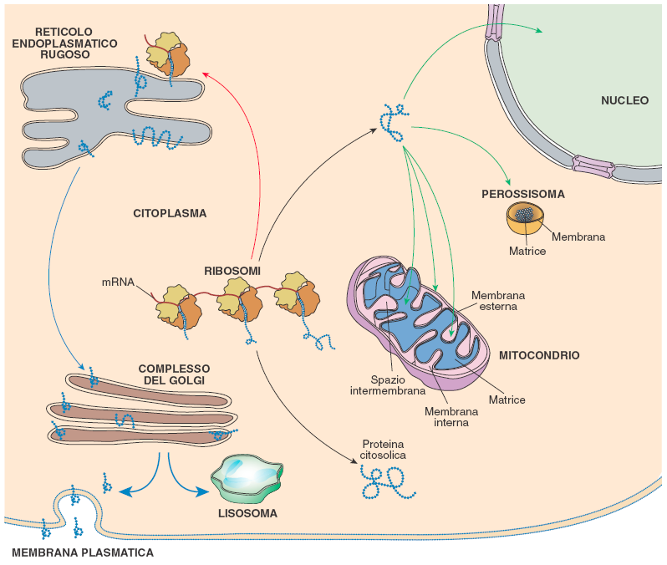
Il TRAFFICO DELLE PROTEINE

Slide 22
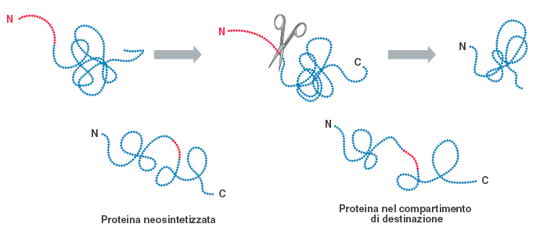
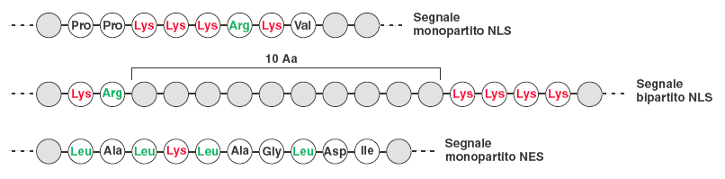
I SEGNALI “INDIRIZZO”
Le sequenze segnale possono essere localizzate nella regione N-terminale
oppure essere interne o nel C-terminale
Esempi di segnali di esportazione nucleare:
NLS segnale di localizzazione nucleare
NES segnale di esportazione nucleare

Slide 23
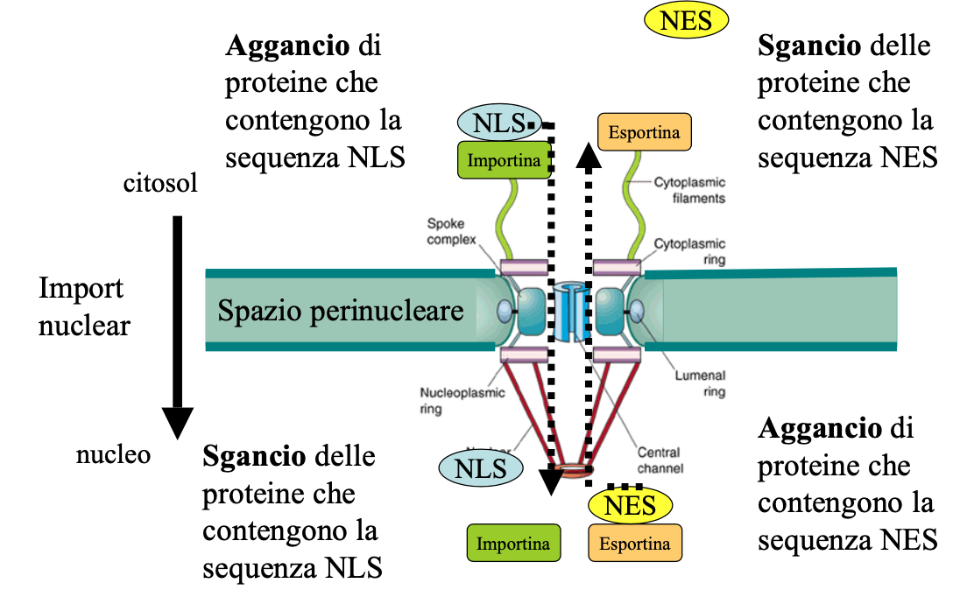
SISTEMA DELLE IMPORTINE ED ESPORTINE

Slide 24
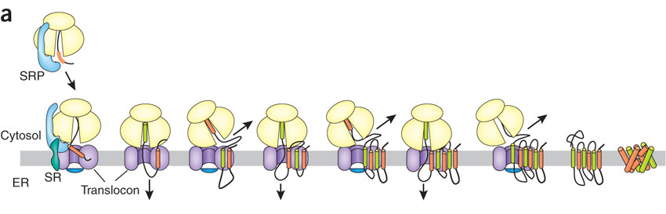
SRP indirizza i polipeptidi nel RE
SRP-GTP nel citoplasma riconosce il peptide segnale e blocca temporaneamente la traduzione
SRP lega il suo recettore sulla membrana del RE (legato a GTP)
Con idrolisi di GTP il ribosoma e il peptide nascente vengono consegnati al canale di traslocazione (o traslocone) Sec61
Se la proteina è destinata al lume del RE (segnale breve, 7-12 aa) attraversa la membrana dopo il taglio del segnale (peptidasi del segnale)
Se invece si tratta di una proteina TM il traslocatore puo’ favorire il passaggio dei segmenti TM attraverso il doppio strato lipidico dopo il taglio del segnale o il suo eventuale ancoraggio (“segnale ancora” che non viene rimosso)

Slide 25
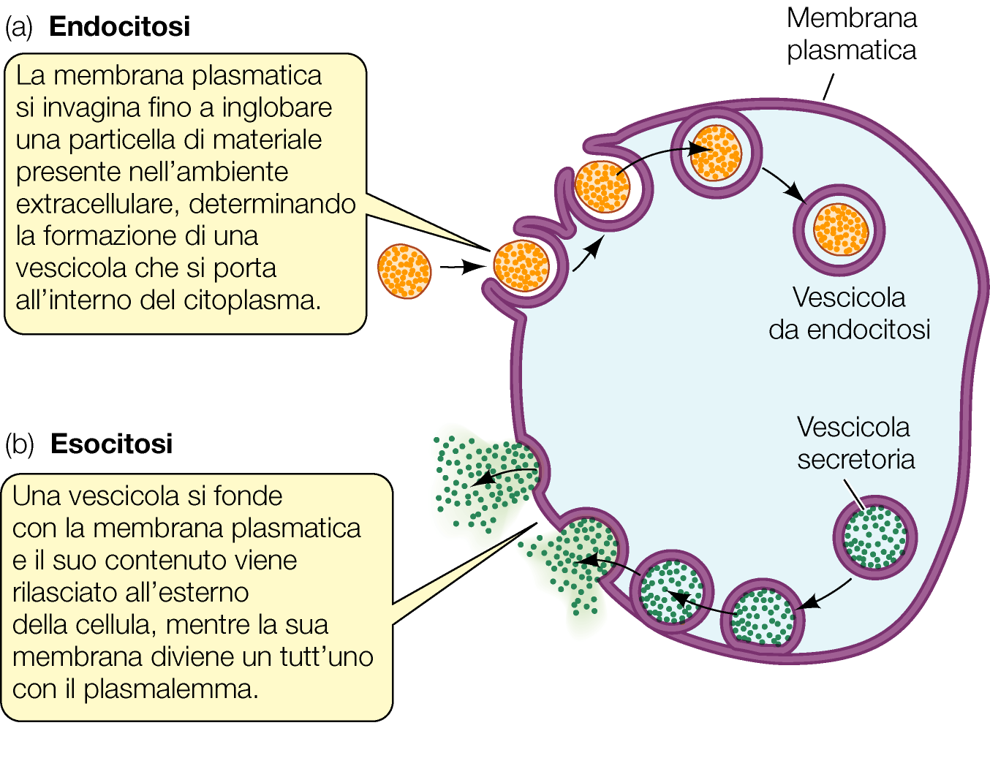
ENDOCITOSI - ESOCITOSI

Slide 26
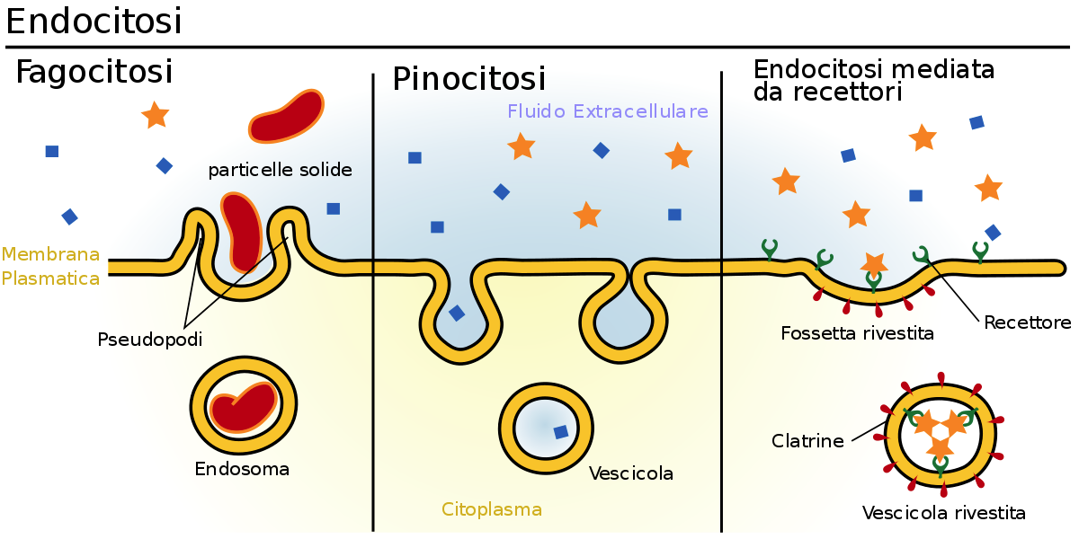
ENDOCITOSI
ENDOCITOSI
Costitutiva: una volta formatasi la vescicola viene rilasciata dalla membrana plasmatica per fondersi con altri organelli intracellulari.
Regolata: le vescicole si formano ma sono rilasciate solo in seguito a un segnale un'ulteriore segnale di attivazione di proteine di membrana della vescicola.
Costitutiva
Regolata

Slide 27
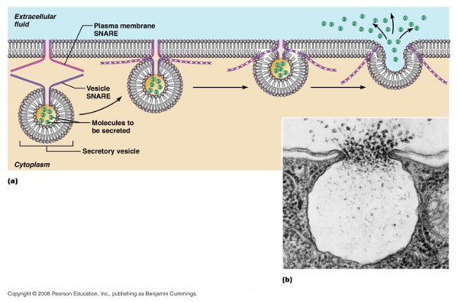
ESOCITOSI
Fusione mediata da proteine calcio-dipendenti, le annessine
Costitutiva (es. secrezione collagene ad opera dei fibroblasti
Regolata (da segnali)

Slide 28
LISOSOMI
Organuli specializzati nella digestione enzimatica in ambiente acido di macromolecole in monomeri (nutrienti o componenti cellulari)
> 50 tipi di enzimi idrolitici
pH 4, mantenuto da pompe che spostano H⁺ dal citosol
Malfunzionamento lisosomi: sindromi da accumulo. Es. Tay-Sachs (AR): accumulo cerebrale di lipidi dovuto a enzima esosaminidasi A deficitario, che provoca l'accumulo di sfigolipidi nel cervello.

Slide 29
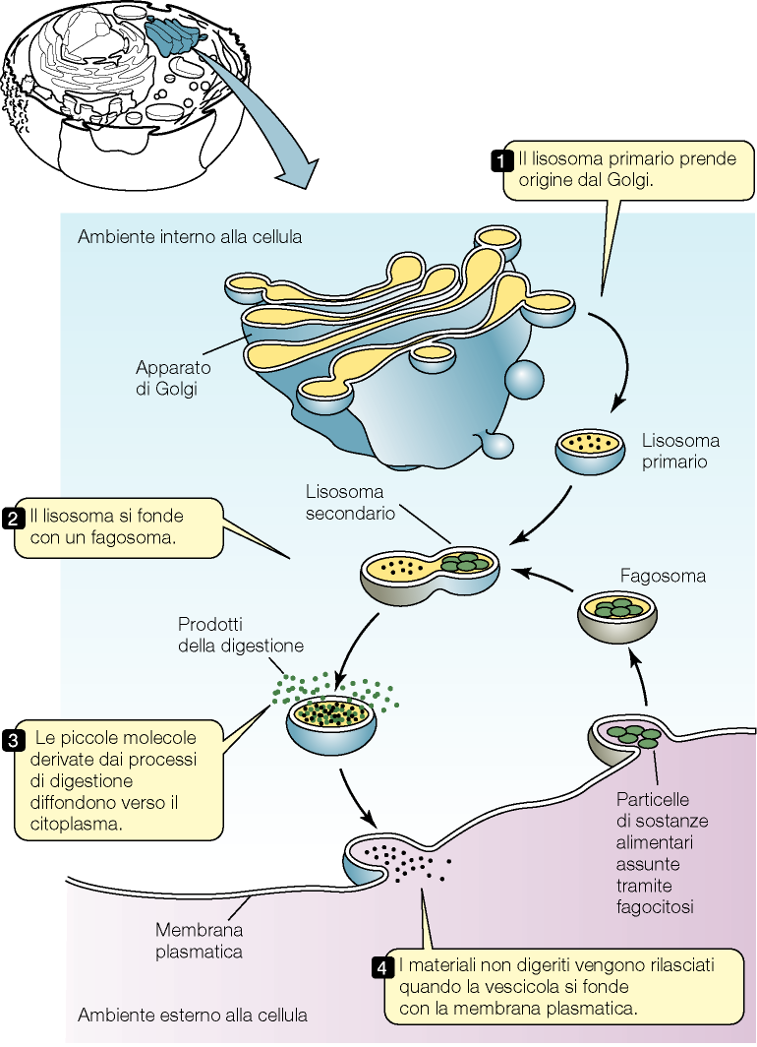
LISOSOMI
Fagocitosi
Fagosoma
Fusione
fagosoma-lisosoma primario (pH=4)
Lisosoma secondario
Digestione
Diffusione Rilascio
Piccole molecole mat.indigerito

Slide 30
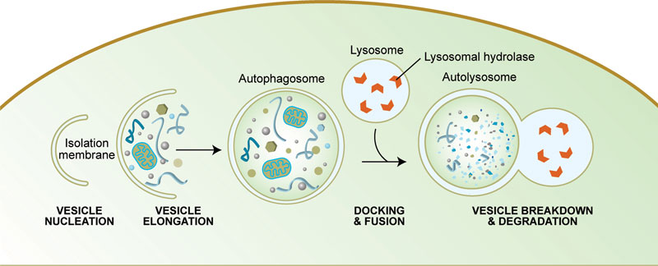
AUTOFAGIA
I lisosomi sono attivi anche in cellule che non fanno fagocitosi.
Processi di degradazione e riciclaggio di componenti cellulari.
Ruoli diversi (starvation, infezioni, …)
Notes:
gangliosiside

Slide 31
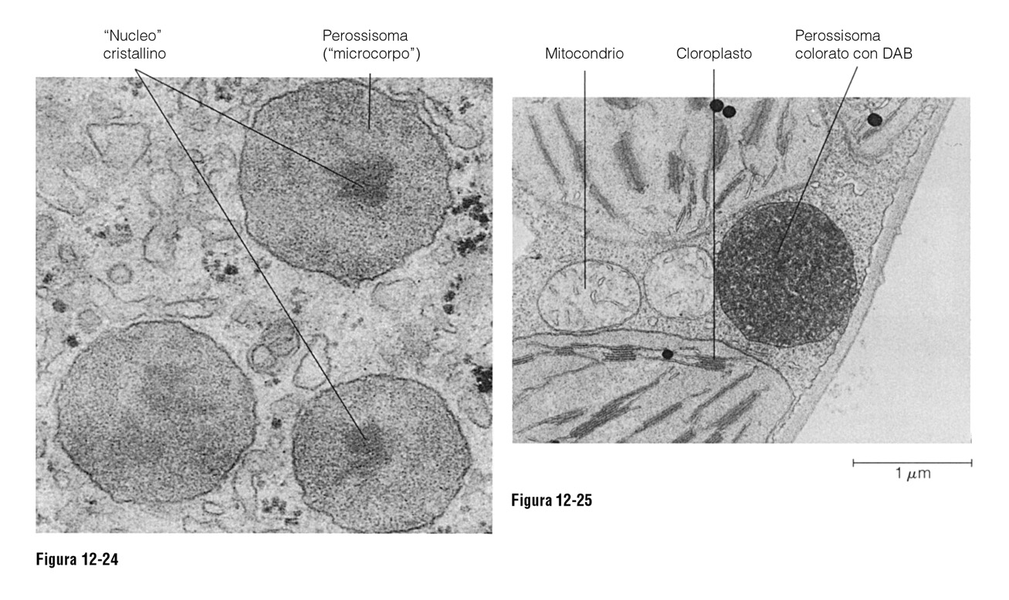
PEROSSISOMI
Sono organuli rivestiti di una singola membrana.
Assemblati da proteine sintetizzate da ribosomi liberi e poi importate
Non possiedono un corredo genomico, ma si replicano per divisione di perossisomi preesistenti
Contengono gli enzimi del metabolismo ossidativo
Ossidasi trasferiscono elettroni dai loro substrati all’O₂ formando H₂O

Slide 32
PEROSSISOMI
Nei prossisomi vengono ossidati acidi grassi a catena lunga determinandone il catabolismo (β-ossidazione) che produce Acetil-CoA.
Ossidati anche acido urico e amminoacidi.
La catalasi può usare come donatori di elettroni molte sostanze nocive come etanolo, metanolo ecc. detossificando le cellule
La catalasi può anche ossidare diverse tossine, come la formaldeide, l'acido formico, e l'alcol. Per fare questo utilizza il perossido di idrogeno secondo la seguente reazione
H₂O₂ + H₂R → 2H₂O + R
Per azione delle Ossidasi si forma perossido: RH₂ + O₂ -> R + H₂O₂
Degradazione perossidi (Catalasi): 2H₂O₂ -> O₂ + 2H₂O

Slide 33
PEROSSISOMI
Regolano la sintesi e la degradazione dei composti contenenti azoto come gli amminoacidi
Sintesi di lipidi (colesterolo, dolicolo e plasmalogeni; nel fegato sintesi di acidi biliari).
Sintesi zuccheri nei semi (in assenza di fotosintesi)
Le ossidasi degradano sostanze insolite come i D-amminoacidi o altre sostanze che non hanno altri sistemi di degradazione

Slide 34
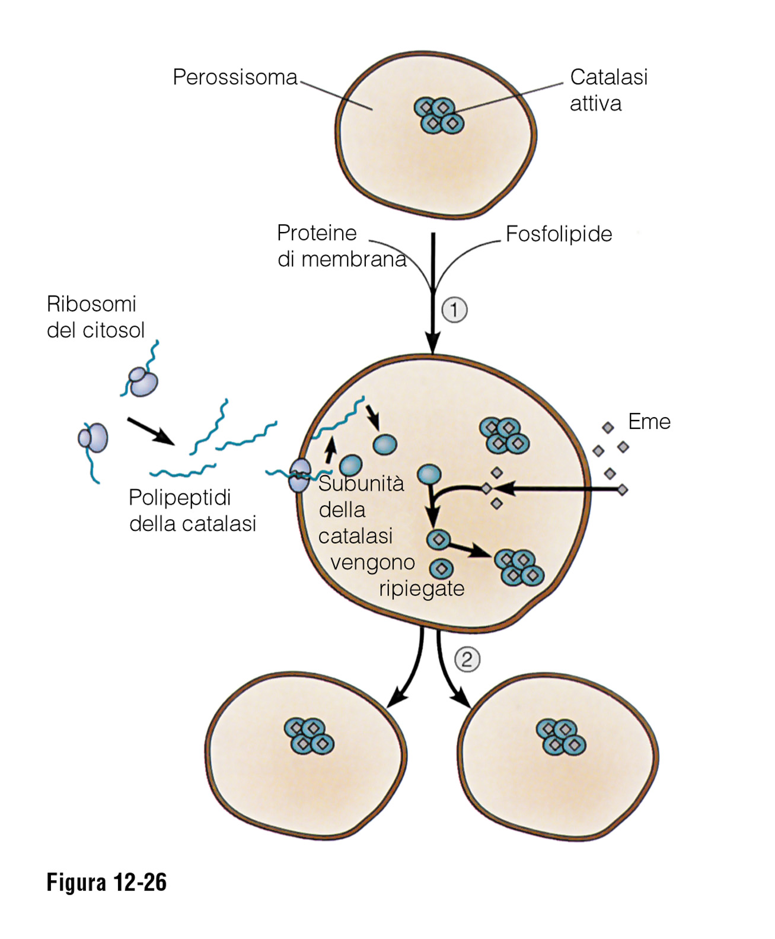
PEROSSISOMI
Biogenesi
Per crescita e scissione dei perossisomi preesistenti.
Parte dei lipidi viene sintetizzata direttamente dal perossisoma e parte proviene dal RE.
Le proteine provengono da ribosomi liberi nel citoplasma e maturano nel perossisoma.
Mutazioni a carico di geni codificanti per proteine dei perossisomi causano malattie genetiche (Sindrome di Zellweger, Adrenoleucodistrofia) caratterizzate dalla distruzione della mielina

Slide 35
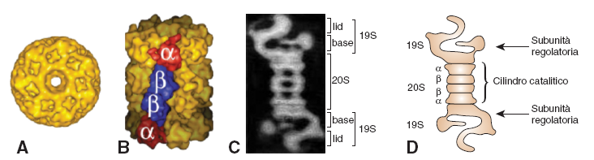
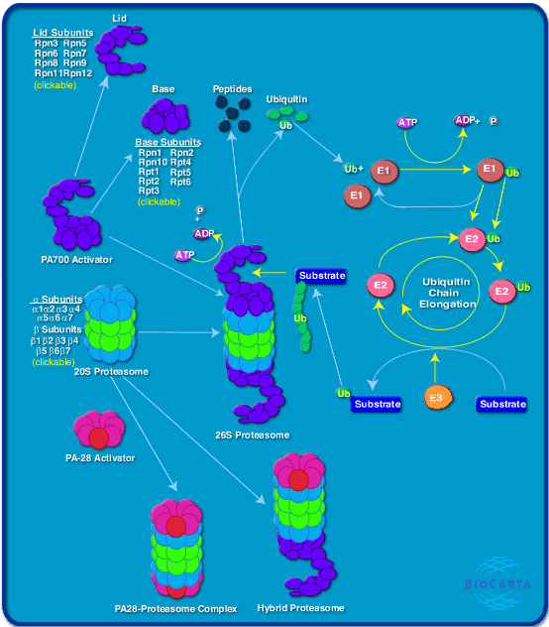
DEGRADAZIONE POLIPEPTIDI: IL PROTEASOMA
Complesso multiproteico (7 subunità) che degrada i polipeptidi
25.000 per cellula
Struttura a barile, con:
  due cappucci regolatori
  core dotato di attività proteasica
Ubiquitina, piccola proteina (76 aa) che etichetta le proteine da degradare (ubiquitinazione= legame covalente)
Proteine nei cappucci riconoscono l’ubiquitina
Core taglia i polipeptidi in peptidi di 6 aa poi degradati dalle esopeptidasi citoplasmatiche

Slide 36
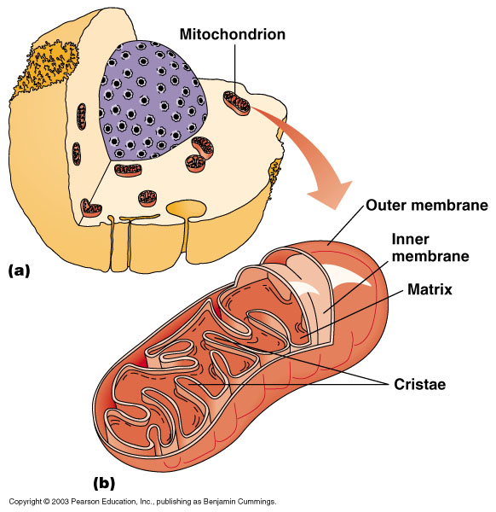
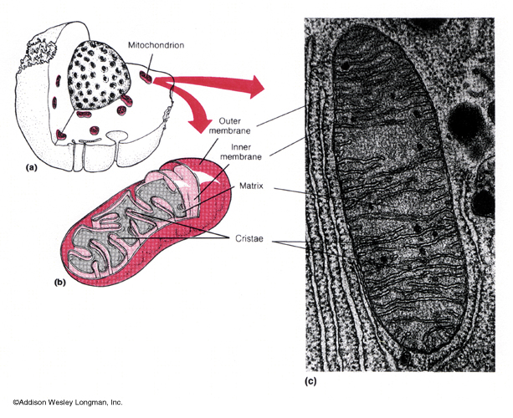
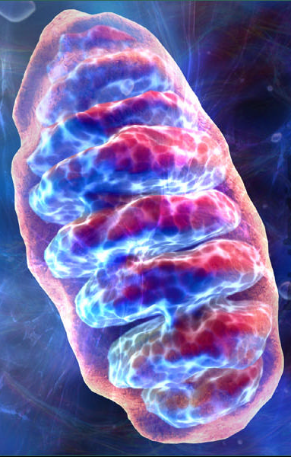
MITOCONDRI
Organuli con doppia membrana, sono le centrali energetiche della cellula, in cui avviene la respirazione cellulare, insieme di reazioni che producono ATP in seguito all’ossidazione di molecole
1-2 μm

Slide 37
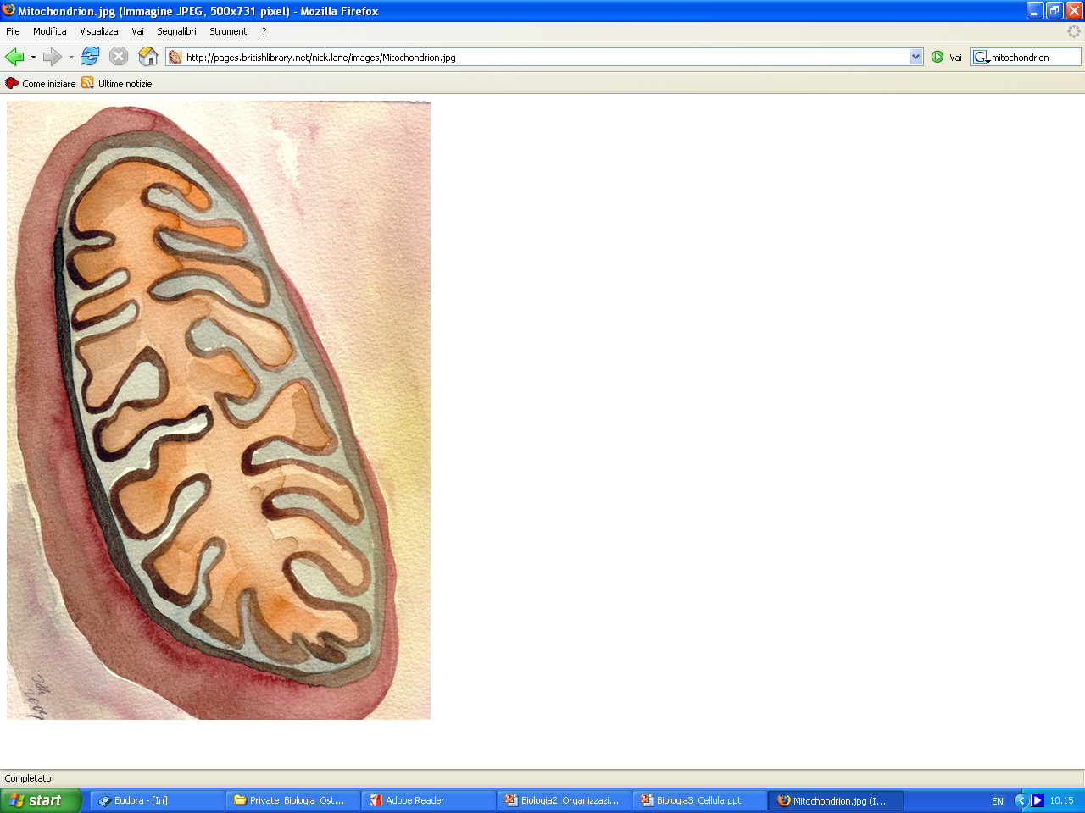
MITOCONDRI
Doppia membrana: membrana mitocondriale esterna (Porine) e membrana mitocondriale interna (no colesterolo, caldiolipine), ripiegata in creste, sede delle reazioni che producono ATP, ovvero che convertono l’energia chimica dei nutrienti in energia utilizzabile dalla cellula
Tra le due membrane di trova lo spazio intermembrana; delimitata dalla membrana mitocondriale interna si trova la matrice mitocondriale
DNA
mitocondriale
Un mitocondrio animale contiene 5-10 molecole di DNA mitocondriale, in forma di una singola molecola circolare di DNA a doppia elica
Una cellula animale può contenere anche alcune migliaia di mitocondri

Slide 38
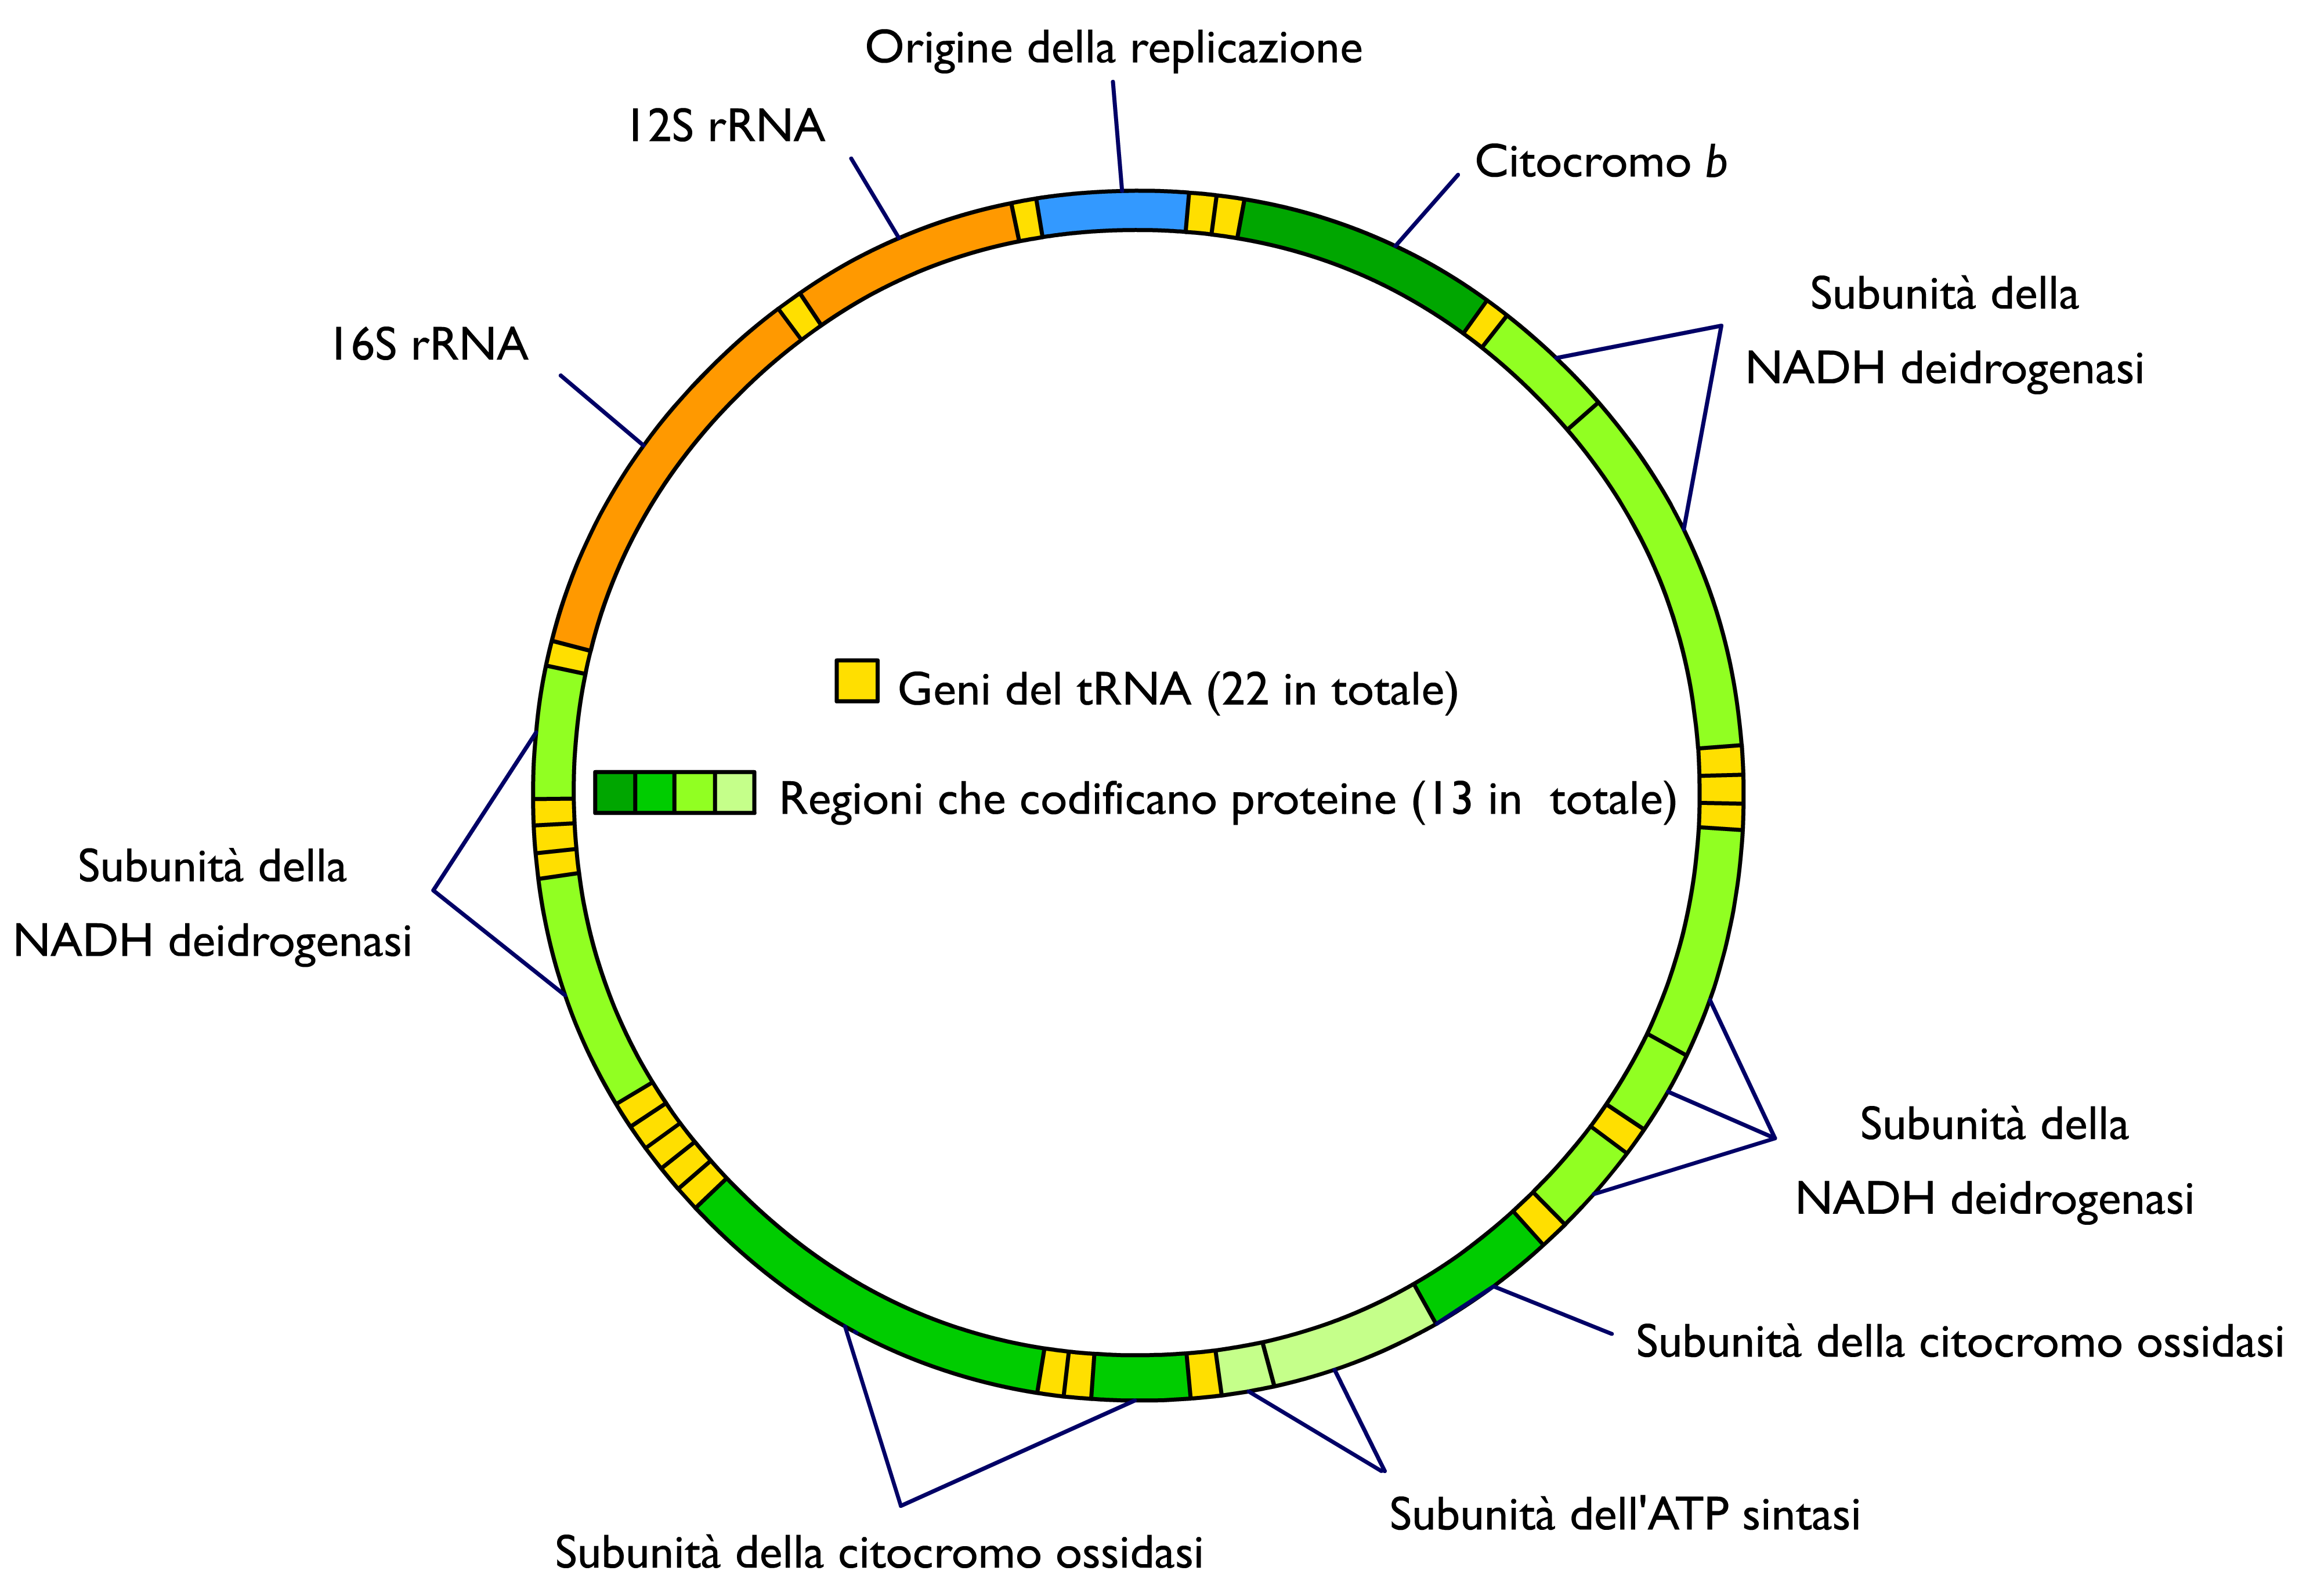
DNA
mitocondriale
22 tRNA
13 proteine
2 rRNA (16S e 12S)
16569 basi
Tutte le altre proteine (e RNA) del mitocondrio sono importati e codificati dal genoma nucleare!

Slide 39
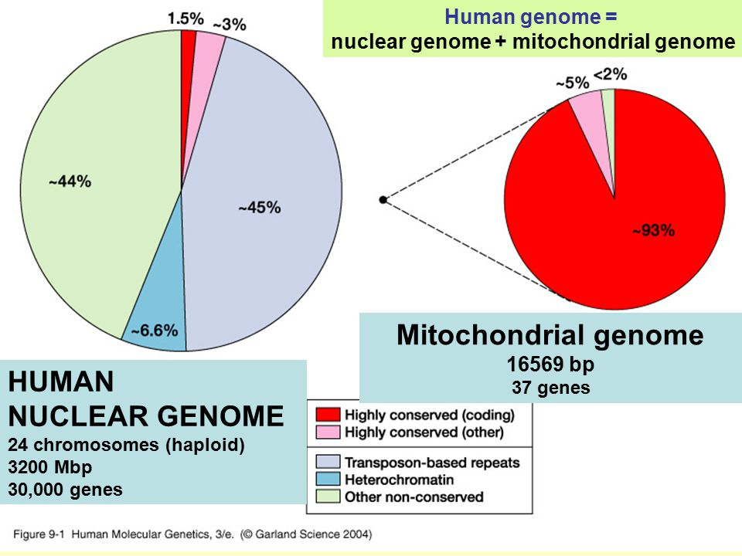

Slide 40
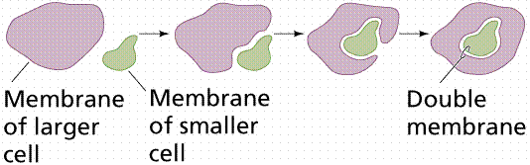
MITOCONDRI – ORIGINE ENDOSIMBIONTICA
Evidenze:
Doppia membrana
Proprio genoma, molecola di DNA circolare, capacita’ di sintetizzare proprie proteine, mediante Ribosomi simili a quelli dei procarioti (Eubatteri)
I mitocondri si sarebbero originati per endosimbiosi:
Un piccolo procariote aerobio (Rickettsiales?) sarebbe stato inglobato da un eucariote ancestrale anaerobio, simile ad un Archeobatterio
Lynn Margulis 1967

Slide 41
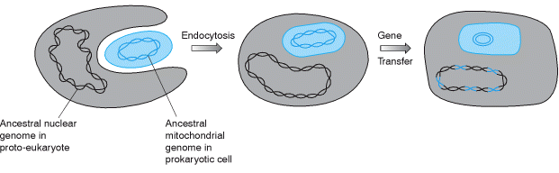
MITOCONDRI – ORIGINE ENDOSIMBIONTICA
Evidenze:
Doppia membrana
Proprio genoma, molecola di DNA circolare, capacita’ di sintetizzare proprie proteine, mediante Ribosomi simili a quelli dei procarioti (Eubatteri)
I mitocondri si sarebbero originati per endosimbiosi:
L’evoluzione successiva avrebbe portato al progressivo trasferimento di geni dal genoma mitocondriale a quello nucleare

Slide 42
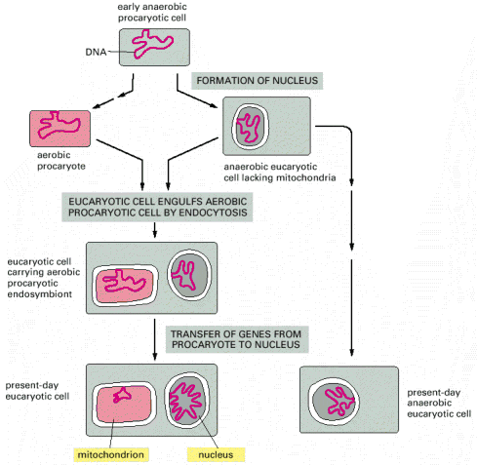
EVOLUZIONE EUCARIOTI
Origine protoeucarioti nucleati
Origine mitocondrio per endosimbiosi
Trasferimento genico dal DNA mitocondriale al DNA nucleare

Slide 43
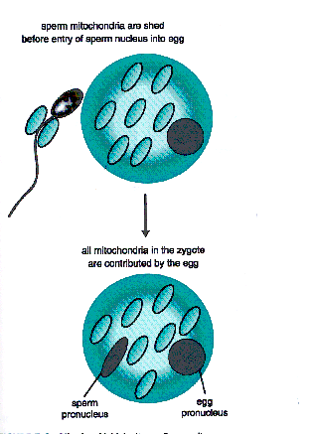
Eredita’ mitocondriale
I mitocondri degli spermatozoi non entrano nella cellula uovo
Tutti i mitocondri dello zigote sono di origine materna

Slide 44
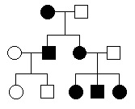
Eredita’ mitocondriale
EREDITA’ MATERNA
Una donna affetta da una malattia genetica mitocondriale trasmette la malattia a tutti i suoi discendenti
I maschi affetti non trasmettono mai la malattia

Slide 45
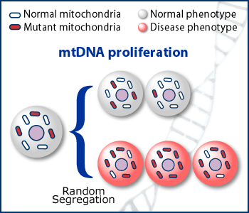
Eredita’ mitocondriale
ETEROPLASMIA
Coesistenza di diversi genomi mitocondriali (normale e mutato) all'interno di una stessa cellula
Segregazione casuale alla divisione cellulare
Variazioni della proporzione dei mitocondri mutati nelle generazioni

Slide 46
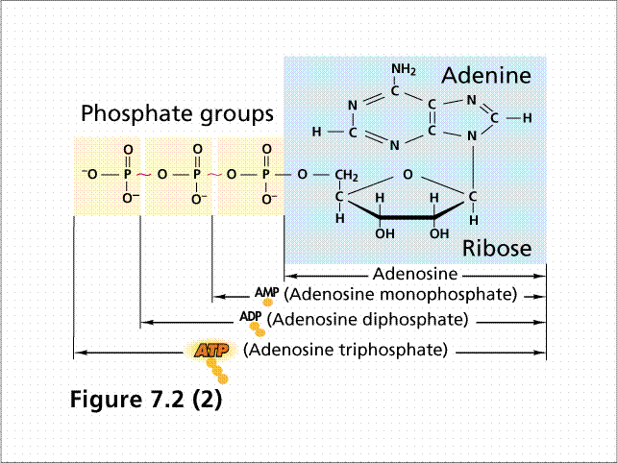
MITOCONDRI - ATP
L’ ATP (adenosina trifosfato) e’ la molecola in cui viene depositata l’energia sotto forma di energia chimica contenuta nei gruppi fosfato
L’idrolisi di ATP ad ADP libera energia disponibile per far avvenire reazioni chimiche endoergoniche
I legami fosfato ad alta enegia vengono prodotti mediante le reazioni cataboliche e la respirazione cellulare

Slide 47
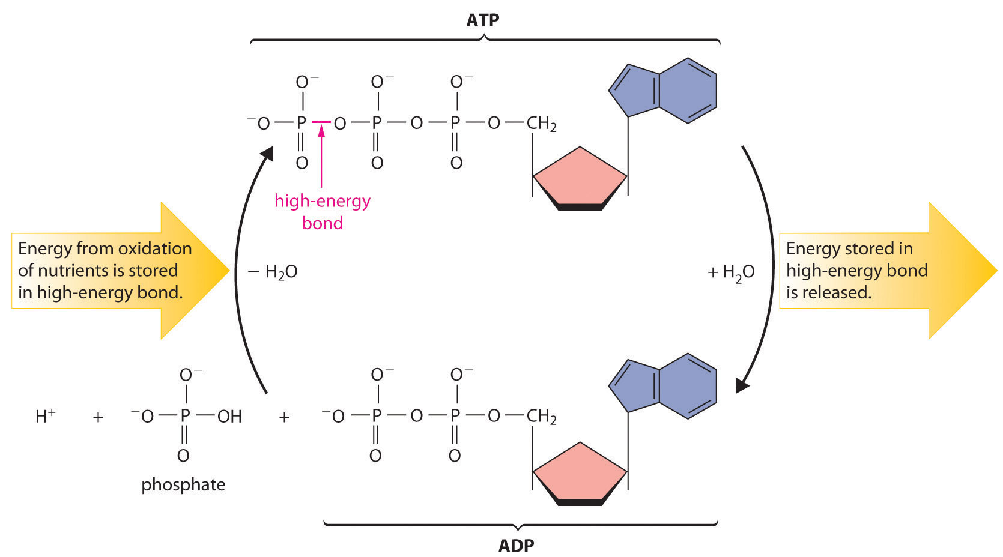
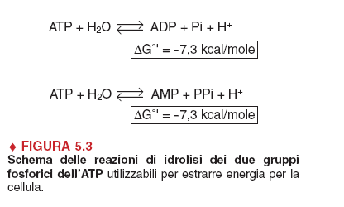
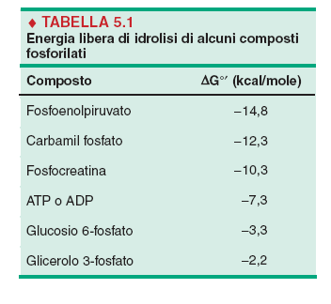
MITOCONDRI - ATP
Potenziale di trasferimento del gruppo fosfato

Slide 48


I TRASPORTATORI DI ELETTRONI
Composti che catturano gli elettroni che si producono durante l’ossidazione dei nutrienti
Capaci di fare da donatori di elettroni ad altri accettori
Necessari per la sintesi di ATP per fosforilazione ossidativa ma anche nelle reazioni che necessitano di potere riducente
NADH Nicotinamide adenin nucleotide FADH2 Flavin adenin nucleotide

Slide 49

MITOCONDRI
Luce
Sintesi di molecole organiche (carboidrati)
Glucosio
Piruvato
L’ossigeno molecolare e’ l’accettore finale degli elettroni
Altri accettori finali degli elettroni (nitrato, solfato, molecole organiche)

Slide 50
RESPIRAZIONE CELLULARE
Processo CATABOLICO, ESOERGONICO, RICHIEDENTE OSSIGENO (O₂) che utilizza l’energia estratta da macromolecole (glucosio) per produrre energia sotto forma di (ATP) ed acqua (H₂O).
C₆H₁₂O₆ + 6O₂ → 6CO₂ + 6H₂O + energia
glucosio
36 ATP

Slide 51

RESPIRAZIONE CELLULARE
C₆H₁₂O₆ + 6O₂ → 6CO₂ + 6H₂O + energia (nei legami chimici dell’ATP)
QUATTRO PARTI:
1. Glicolisi (rottura dello zucchero)
Nel citosol (non richiede ossigeno)
Glucosio + 2 NAD⁺ + 2 ADP + 2 P_{i} → 2 NADH + 2 piruvato + 2 ATP + 2 H₂O + 2 H⁺
2. Formazione dell’acetil coenzima A per decarbossilazione ossidativa del piruvato
Nella matrice mitocondriale
3. Ciclo di Krebs (Ciclo dell’acido citrico)
Nella matrice mitocondriale, una molecola di acetil coenzima A reagisce con un composto a 4 atomi di C per formare una molecola a 6 atomi di C (Citrato). Nel ciclo il citrato viene ritrasformato in ossalacetato attraverso reazioni che producono NADH e FADH₂ composti ad alto contenuto di energia e molto ridotti
Catena di trasporto degli elettroni, Chemiosmosi e Sintesi ATP
Nella membrana mitocondriale interna, il trasporto degli elettroni genera un gradiente protonico.
La diffusione degli elettroni secondo gradiente e’ utilizzata per la sintesi di ATP

Slide 52

1 GLICOLISI
Glucosio
+ 2 NAD+ + 2 ADP
+ 2 Pi
2 piruvato
+ 2 ATP
+ 2 NADH
+ 2 H₂O + 2 H+

Slide 53

CONTROLLO DELLA GLICOLISI
In relazione alle esigenze energetiche e di intermedi per le biosintesi
Gli enzimi che catalizzano le reazioni irreversibili rappresentano siti di controllo.
Esochinasi: inibita da elevate concentrazioni di G6P, il prodotto da essa generato.
Fosfofruttochinasi (tappa di comando in quanto la prima irreversibile specifica della via): inibita da alti livelli di ATP (riduzione affinità per il fruttosio-6-fosfato per inibizione allosterica), dal citrato e da basso pH, ma stimolata da AMP (spia bassa carica energetica) e F2,6BP (prodotto quando il F6P è abbondante).
Piruvato chinasi: inibita da ATP

Slide 54

2 Ossidazione del
piruvato
3 Ciclo di Krebs
piruvato
AcetilCoA
Ciclo dell’acido citrico
(8 reazioni che portano all’ossidazione completa del gruppo acetile a 2 C0₂)
3 CO₂
+ 4 NADH
+ FADH₂
+ ATP

Slide 55

4 Catena respiratoria
e fosforilazione ossidativa
Catena di trasporto degli elettroni (da NADH e FADH₂ all’O₂₎ e chemiosmosi accoppiata alla sintesi di ATP
Gli elettroni immagazzinati in NADH e FADH₂ vengono trasferiti ad una serie di molecole accettrici ed infine all’ossigeno molecolare.
Ciascun passaggio determina la produzione di energia, ΔG = 52.6 kcal, liberato in più “pacchetti” man mano che gli elettroni vengono trasferiti a composti con maggiore potenziale di riduzione.
Energia utilizzata per pompare protoni attraverso la membrana mitocondriale interna (trasporto attivo), e originare un gradiente protonico ([H+] maggiore sul lato esterno della m. m. interna).
Attraverso il processo di chemiosmosi l’energia immagazzinata nel gradiente protonico viene utilizzata per produrre ATP (i protoni rientrano nella matrice attaverso l’ATP sintasi, secondo gradiente)

Slide 56


Slide 57


Fosforilazione ossidativa
ATP sintasi traslocante i protoni
ADP + fosfato + H⁺_{esterno} = ATP + H₂O + H⁺_{interno}
Sintetizza di adenosintrifosfato (ATP) utilizzando come substrati adenosindifosfato (ADP) e fosfato inorganico, sfruttando il gradiente protonico generato dalla catena di trasporto degli elettroni.
Eucarioti >16 subunità diverse
Catalisi rotazionale:
F₁ catalizza la sintesi di ATP (Pr. Periferica)
F_{O} canale protonico (Pr. Integrale)
La forza motrice protonica provoca la rotazione dell'asse centrale di F_{O} che entra in contatto con le subunità di F₁, causando modificazioni conformazionali che permettono la catalisi e il rilascio dell’ATP
Notes:
Disaccoppiamento termogenina

Slide 58
Catena respiratoria e fosforilazione ossidativa sono processi accoppiati
Se cessa respirazione cessa produzione di ATP
Se manca ADP, invece, si arresta il trasporto di elettroni “risparmiando” NADH e FADH₂ (Controllo respiratorio)
Veleni bloccano la catena di trasporto degli elettroni: Cianuro (CN⁻), Azide (N₃⁻), Monossido di carbonio (CO)

Slide 59

RESPIRAZIONE CELLULARE
Esistono specifiche proteine di trasporto dell'ATP e dell'ADP e del fosfato inorganico nella membrana mitocondriale, che permettono a questi composti di attraversarla. L’ATP fosforilato diffonde nella cellula, dove viene consumato e trasformato in ADP. L’ADP rientra nel mitocondrio…
AcetilCoA

Slide 60

RESPIRAZIONE
CELLULARE
RESA ENERGETICA

Slide 61

RESPIRAZIONE
CELLULARE
RELAZIONI CON ALTRE VIE METABOLICHE

Slide 62

IL CITOSCHELETRO
L’importanza della forma nel funzionamento delle cellule
Variazioni di forma fisiologiche coinvolte in numerosissimi processi
Importante criterio diagnostico tumori
Nel citoplasma delle cellule eucariotiche si trova un insieme di strutture fibrose, il citoscheletro, reticolo di filamenti e tubuli interconnessi tra loro
Il citoscheletro è una struttura dinamica, viene continuamente “smontato” e “rimontato” in diverse zone della cellula
In condizioni ipossiche le cellule diventano sferiche

Slide 63

IL CITOSCHELETRO
Endothelial cells under the microscope:
nuclei are stained blue with DAPI;
microtubles are marked green by an antibody;
actin filaments are labelled red with phalloidin.

Slide 64

IL CITOSCHELETRO
Funzioni del citoscheletro:
  Sostegno meccanico e mantenimento della forma;
  Movimento cellulare (coppa fagocitica) e dinamica del ciclo cellulare;
  Sistema viario per il trasporto di corpi all’interno della cellula.

Slide 65

IL CITOSCHELETRO
MICROFILAMENTI
FILAMENTI INTERMEDI
MICROTUBULI

Slide 66

IL CITOSCHELETRO - MICROFILAMENTI
Filamenti di ACTINA (d=6 nm).
I monomeri di actina (G-actina) costituiscono lunghi polimeri (F-actina).
Due F-actina parallele si assemblano in dimeri, ovvero in catene a doppia elica
d=7 nm
La polimerizzazione dell’actina e’ reversibile, dinamica, regolata (veleni)
Nelle cellule muscolari si associano alla miosina formando strutture contrattili
pseudopodi

Slide 67
IL CITOSCHELETRO - FILAMENTI INTERMEDI
Sono costituiti da fibre polipeptidiche resistenti, di dimensione e composizione variabile, specializzate nell’opporsi alla tensione
Polipeptididi diversi in diversi tipi cellulari
cheratine [t. epiteliale], vimentina e desmina [t. muscolare], neurofilamenti e filamenti gliali [t- nervoso]
(d=10 nm)
Formano la lamina nucleare, sotto l’involucro nucleare
MICROFILAMENTI
FILAMENTI INTERMEDI
MICROTUBULI

Slide 68
IL CITOSCHELETRO - MICROTUBULI
Filamenti di TUBULINA
(d=25 nm)
Conservatissimi in tutti gli Eucarioti, composti di dimeri di alpha-tubulina e beta-tubulina, allineati a formare protofilamenti, che poi si affiancano a formare strutture tubulari cave (13 protofilamenti)
MICROFILAMENTI
FILAMENTI INTERMEDI
MICROTUBULI

Slide 69

IL CITOSCHELETRO - MICROTUBULI
I microtubuli si irradiano da una regione perinucleare
Originano dal centrosoma, contenente una coppia di centrioli (microtubule organizing center, MTOC; gamma tubulina)
Si accrescono solo da microtubuli preesistenti, in particolare per polimerizzazione dell’estremità + che contiene tubulina/GTP
Movimento ciglia, flagelli
Rete citoplasmatica che forma il fuso mitotico
+
-
+
-

Slide 70




IL CITOSCHELETRO - VELENI
Le strutture dinamiche del citoscheletro sono bersaglio di diversi veleni (sostanze antimitotiche).
La colchicina (alcaloide) si lega ad una singola molecola di tubulina, ma non alla tubulina polimerizzata. Impedendo lo scambio di subunità, il fuso si disaggrega e si ha blocco della mitosi (destabilizzazione)
Il taxolo ha effetto opposto, poiché si lega ai microtubuli e li stabilizza impedendone la depolimerizzazione (arresto in mitosi).
Vinblastina, vincristina: chemioterapici. Azione simile a colchicina
Falloidina lega microfilamenti (F-actina) stabilizzandoli

Slide 71

IL CITOSCHELETRO
SOSTEGNO – MICROVILLI INTESTINALI

Slide 72

IL CITOSCHELETRO
MOVIMENTO – CIGLIA DI PROTISTA

Slide 73

IL CITOSCHELETRO
MOVIMENTO – CIGLIA

Slide 74

IL CITOSCHELETRO
MOVIMENTO E TRASPORTO DI CORPI ALL’INTERNO DELLA CELLULA
Le proteine motrici associate ai microtubuli (MAP motorie) utilizzano l’energia ottenuta dall’idrolisi di ATP per compiere un lavoro e generare movimento, cioè per trasportare organuli o vescicole lungo i microtubuli
La chinesina è una pt. che muove gli organuli cellulari o vescicole verso il lato + dei microtubuli (moto anterogrado)(neuroni: trasporto vescicole negli assoni)

Slide 75


Slide 76
IL CITOSCHELETRO
MOVIMENTO E TRASPORTO DI CORPI ALL’INTERNO DELLA CELLULA
La dineina effettua il trasporto retrogrado (da + a -)

Slide 77




Slide 78
LE STRUTTURE EXTRACELLULARI
I tessuti animali non sono formati solo da cellule ma da cellule immerse nella matrice extracellulare.
Molto abbondante nei tessuti connettivi, che formano l’impalcatura del corpo dei vertebrati.
La matrice viene prodotta dalle cellule che vi sono immerse: i fibroblasti, gli osteoblasti (osso), i condroblasti (cartilagine).
La MATRICE EXTRACELLULARE, un “gel”, un insieme di strutture con funzioni importantissime nei diversi tessuti, quali:
  Sostegno
  Adesione tra cellule
  Motilità cellulare
  Migrazione cellulare durante lo sviluppo embrionale

Slide 79
LE STRUTTURE EXTRACELLULARI
Negli animali, le principali molecole costituenti la matrice sono:
Sostanza fondamentale/amorfa
  Fase disperdente acquosa + proteoglicani, glicoproteine non strutturali, diversi soluti
Componente fibrillare
  Proteine fibrose strutturali: collageni, …
  Glicoproteine fibrose adesive
  Glicoproteine di collegamento del complesso collagene proteoglicani

Slide 80

PROTEOGLICANI
Proteine a cui sono unite covalentemente lunghe catene di disaccaridi ripetuti e di natura acida (glicosamminoglicani, GAG).
Formano un gel molto idratato in cui sono immerse le proteine fibrose.
Nucleo formato da un polipeptide ad alto PM.
Legate al nucleo catene saccaridiche (800 residui di zuccheri con gruppi solforici).
Diversi proteoglicani legati a acido ialuronico (aggrecano)

Slide 81


PROTEOGLICANI

Slide 82


LE STRUTTURE EXTRACELLULARI
Proteine fibrose strutturali: COLLAGENI
50% proteine totali
Alto contenuto di Pro e Gli
Costituiscono fibre molto resistenti alla trazione, flessibili, ma inestensibili
Osteogenesi imperfecta
(mutazioni geni collagene)
Sintesi RER
Processamento nella ECM
3 catene α formano elica sinistrorsa
Diversi monomeri formano moltissime combinazioni

Slide 83

LE STRUTTURE EXTRACELLULARI
  Proteine fibrose strutturali:
  Fibronectina: grande clicoproteina con ruolo di adesione cellula-matrice
  Elastina: grande proteina idrofobica
  con proprietà elastiche
  Laminina: lamina basale
  Fibrillina: grande proteina che
  lega elastina e ne mantiene
  integrità

Slide 84

La matrice cellulare prodotta dalle cellule renali
LE STRUTTURE EXTRACELLULARI

Slide 85

Il tessuto connettivo
LE STRUTTURE EXTRACELLULARI

Slide 86
SISTEMI DI ADESIONE INTERCELLULARE

Slide 87



SISTEMI DI ADESIONE INTERCELLULARE
Giunzioni
Occludenti Di ancoraggio
(Aderenti)
GAP
Occludine e claudine caderine, catenine, legate a Vinculina e actina citoscheletrica

Slide 88

SISTEMI DI ADESIONE INTERCELLULARE
Desmosoma
Placca citoplasmatica composta da desmoplachina, plectina e placoglobina, che legano anche le proteine integrali di membrana desmocollina e desmogleina, si lega ai filamenti intermedi di cheratina
ARVD e malattie della pelle

